Slide 1



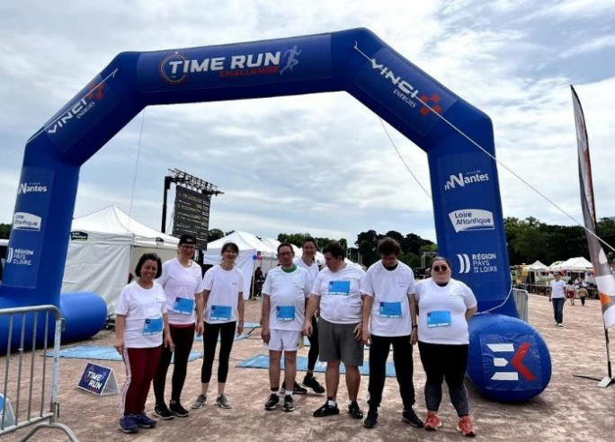

LES PALMES DU
SPORT & ENTREPRISE
Catégorie : SOUTIEN AUX INFRASTRUCTURES ET RESSOURCES SPORTIVES EN INTERNE
LE PROJET EN QUELQUES MOTS
L'Adapeila, association employeur majeure du médico-social (2 000 salariés), a créé l'association sportive Ad'APA pour intégrer le sport dans ses établissements accueillant des personnes en situation de handicap. Ad'APA forme les professionnels, déploie des référents sport et propose des plans d'activités adaptées (gym douce, sports collectifs, relaxation…) après évaluation individuelle de chaque personne accompagnée.
RESULTATS
~80 établissements couverts en Loire-Atlantique
Objectif : 20 min de sport/jour/personne
Référents sport formés par établissement
Autonomie et capacités motrices renforcées
Meilleur sommeil, réduction de l'anxiété
Plus d’infos ? NOEMIE LAGUESTE · n.lagueste@adapeila.fr

Slide 2

LES PALMES DU
SPORT & ENTREPRISE
Catégorie : SOUTIEN AUX INFRASTRUCTURES ET RESSOURCES SPORTIVES EN INTERNE
LE PROJET EN QUELQUES MOTS
Le Groupe JANNEAU Menuiseries (650 salariés, Le Loroux-Bottereau) a créé une association sportive interne née d'une participation collective au marathon d'Austin. Elle propose chaque mardi midi des séances encadrées par un coach (renforcement, course, marche, sports collectifs) et organise des tournois après le travail (badminton, volley, fléchettes, palets). L'association porte aussi des événements caritatifs au profit de causes solidaires.
RESULTATS
Cohésion et esprit d'équipe renforcés
Ambiance de travail améliorée
Bien-être et motivation des participants
Événements caritatifs organisés (cancer, maltraitance)
Pratique sportive régulière accessible à tous
Plus d’infos ? DAVID SORIA · david.soria@janneau.com

Slide 3
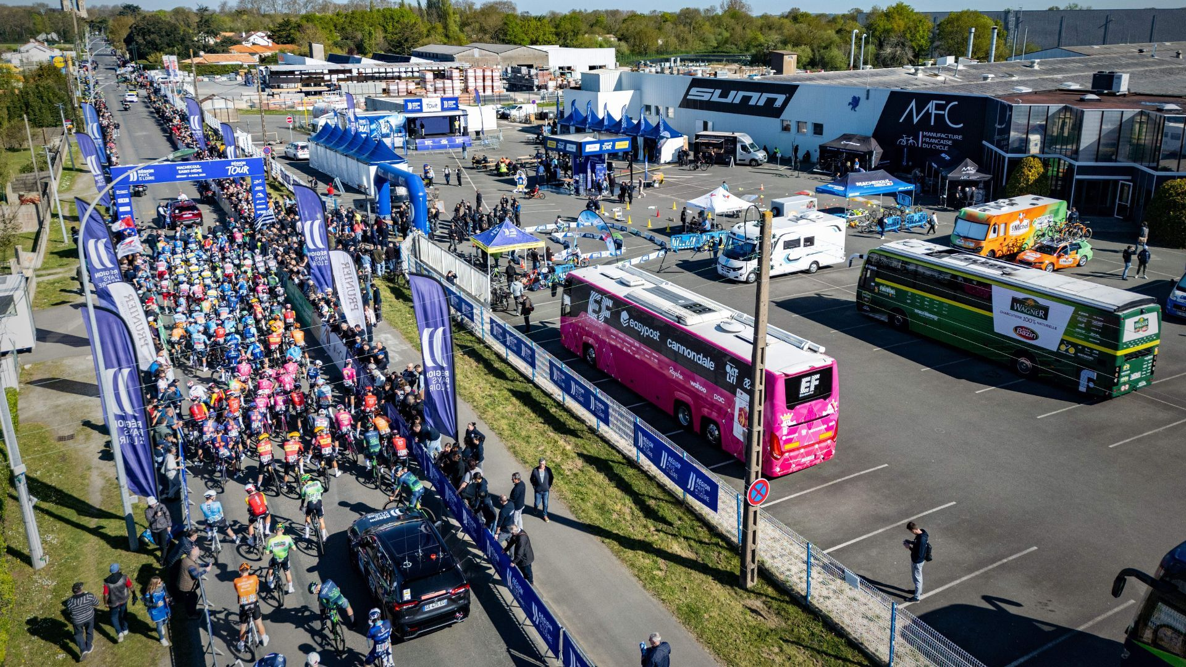

LES PALMES DU
SPORT & ENTREPRISE
Catégorie : SOUTIEN AUX INFRASTRUCTURES ET RESSOURCES SPORTIVES EN INTERNE
LE PROJET EN QUELQUES MOTS
La Manufacture Française du Cycle (500 salariés, Machecoul), concepteur et assembleur de vélos, met à disposition de ses collaborateurs des infrastructures sportives dédiées : prêt de vélos pour les intérimaires, vélos en libre-service sur la pause déjeuner, garage sécurisé, douches rénovées et remises à l'achat. L'entreprise a aussi accueilli le départ du Tour Région Pays de la Loire 2025 et sponsorise la team Cross Country SUNN (8 coureurs).
RESULTATS
Vélotaf et mobilité durable développés
Bien-être physique et réduction du stress
Départ Tour Pays de la Loire accueilli sur site
Team SUNN Cross Country de 8 coureurs sponsorisée
Attractivité employeur renforcée
Plus d’infos ? CLAIRE PENHOUET · rse@mfdc.fr

Slide 4
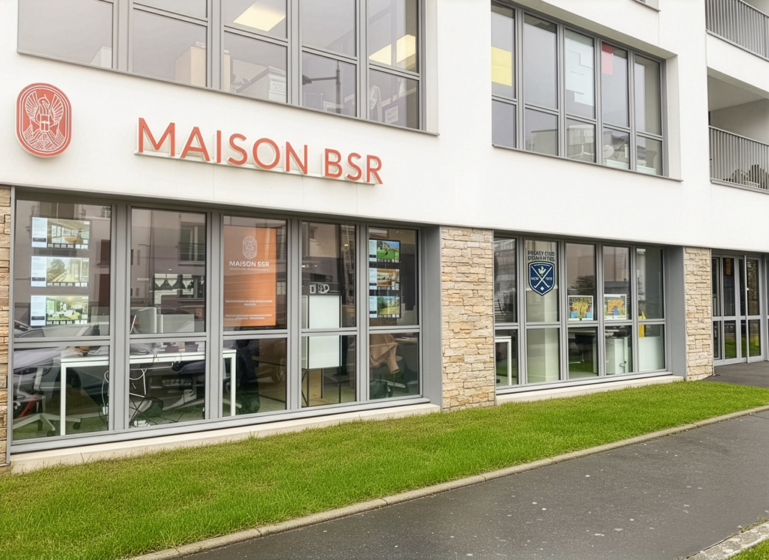

LES PALMES DU
SPORT & ENTREPRISE
Catégorie : SOUTIEN AUX INFRASTRUCTURES ET RESSOURCES SPORTIVES EN INTERNE
LE PROJET EN QUELQUES MOTS
Maison BSR soutient durablement le développement structurel d'un club de hockey sur gazon nantais en mettant à disposition ses propres ressources logistiques et humaines. L'entreprise héberge le siège social du club dans ses locaux, fournit du matériel de bureau et mobilise ses collaborateurs pour structurer le réseau de partenaires. Ce mécénat de compétences et de services permet de professionnaliser l'organisation du club sans peser sur son budget, créant ainsi un écosystème économique local vertueux autour de la structure sportive.
RESULTATS
Siège social et logistique offerts.
Réseau de partenaires fortement consolidé
Professionnalisation de l'organisation interne réussie.
Visibilité institutionnelle du club renforcée.
Plus d’infos ? Benoît Stekr Ridel- benoit@maisonbsr.fr

